Slide 1
Messenger DB
2018158037 주우재
2016156013 박재희

Slide 2
목차
요구사항 분석
기능 명세
개념적 설계
논리적 설계/정규화
물리적 설계
데이터 입력
응용 프로그램 화면 캡처

Slide 3
요구사항 분석
* 주소록- 연락처 기능
1. 이름과 전화번호를 저장합니다.
2. 이름 또는 전화번호가 있어야 저장이 가능합니다.
(단, 전화번호가 없으면 메시지 송수신이 불가능합니다.)
3. 이름은 중복이 허용되나 전화번호는 달라야 합니다.
4. 주소록은 이름으로 오름차순으로 보여준다.
* 메시지
1. 사용자(가)와 사용자(나) 사이에 전달되는 문자 메시지가 저장됩니다.
2. 송신시 입력은 필수사항이다.
3. 내용은 중복될 수 있으며 동일 한 사람에게 온 메시지는 하나의 대화로 구분합니다.
4. 송수신된 시간에 따라 내림차순으로 저장된다.

Slide 4
기능 명세
주소록
- 전화번호 조회
- 연락처 추가
- 연락처 삭제
메시지
- 대화 리스트 기능
- 메시지 내용 조회
- 대화창 삭제
- 메시지 삭제
- 메시지 송신
- 메시지 수신
- 대화대상 조회(이름/전화번호)
이미지 출처 : https://kr.123rf.com/photo_71710179_벡터-현대-sms-또는-메시지-아이콘입니다-거품-연설-집합입니다-.html,
http://g90179.com/shop/item.php?it_id=1536796295

Slide 5
기능 명세 - 주소록
기능명 | 검색기능 | 연락처 추가 | 연락처 삭제
설 명 | 찾을 연락처 조회 | 새로운 연락처 추가 | 기존 연락처 삭제
입 력 | 이름 | 이름, 전화번호 | 삭제할 연락처 이름
출 력 | 검색완료 | 추가 성공 | 삭제 완료

Slide 6
기능 명세 - 메시지
기능명 | 대화 리스트기능 | 메시지 수신 | 메시지 조회 | 대화창 삭제
설명 | 대화한 내용 나열 | 수신 받을 메시지 입력 | 원하는 메시지 내용 조회 | 기존 대화 창 삭제
입력값 | (버튼 클릭) | 번호/내용 입력 | 찾을 내용 입력 | 삭제할 대화대상 번호 입력
출력값 | 대화 리스트 출력 | 수신 성공 | 메시지 내용 출력 | 삭제 완료
기능명 | 메시지 삭제 | 메시지 발신 | 대화상대조회
설명 | 기존 메시지 삭제 | 원하는 대상에게 메시지 송신 | 대화 중 대상 찾기
입력값 | 삭제할 수신메시지 or 발신 메시지내용 입력 | 번호/내용 입력 | 이름 or 전화번호 입력
출력값 | 삭제 완료 | 발신 성공 | 대화 유무 출력

Slide 7
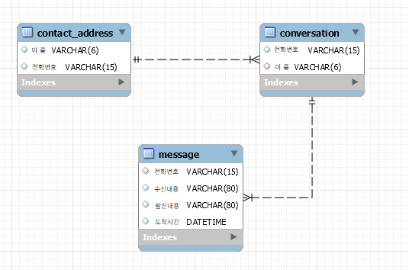
개념적 설계

Slide 8
논리적 설계
Contact_address
이 름 | 전화번호
conversation
전화번호 | 이 름
message
전화번호 | 수신내용 | 발신내용 | 도착시간

Slide 9
정규화
Contact_address
이 름 | 전화번호
conversation
전화번호 | 이 름
message
전화번호 | 수신내용 | 발신내용 | 도착시간
1정규형(원자값) – 만족
2정규형(기본키1개) – 만족
3정규형(함수의 종속성) – 만족
BCNF(모든결정자-후보키) - 만족

Slide 10
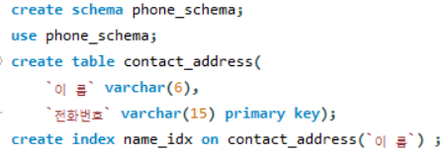
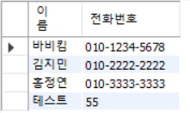
물리적 설계

Slide 11
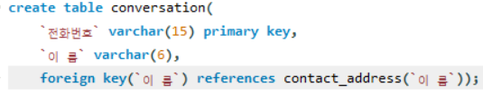
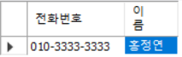
물리적 설계

Slide 12
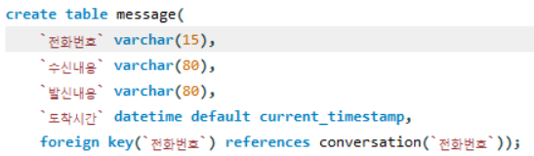
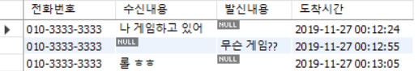
물리적 설계

Slide 13
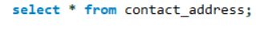
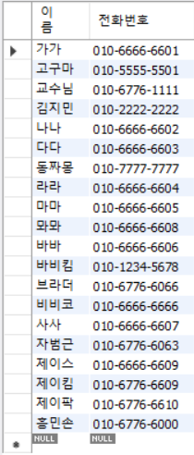
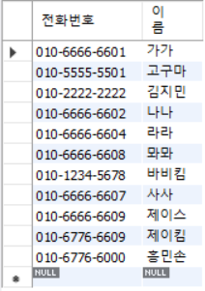
데이터 입력(주소록:20명, 대화내역 11명)

Slide 14
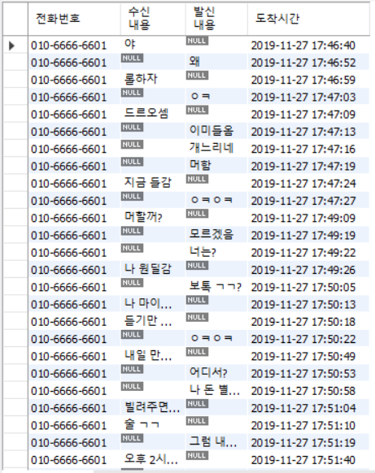
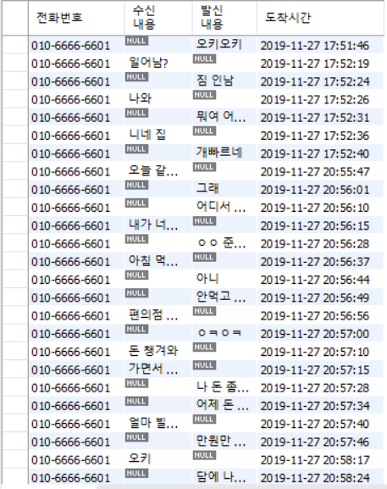
데이터 입력(대화 중 한 명 메시지:50개)

Slide 15
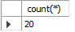
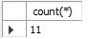
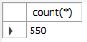
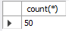
데이터 입력(최종 개수확인)

Slide 16
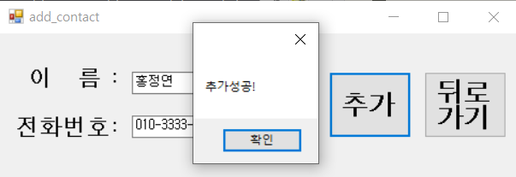
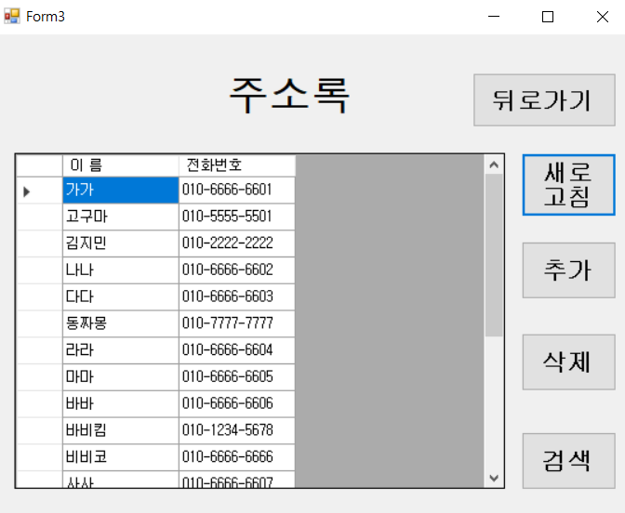
주소록 조회
주소록에서 추가 버튼을 눌러 이름과 전화번호를 추가합니다.
주소록에서 추가한 전화번호와 이름을 새로고침을 통해 볼 수 있습니다.

Slide 17
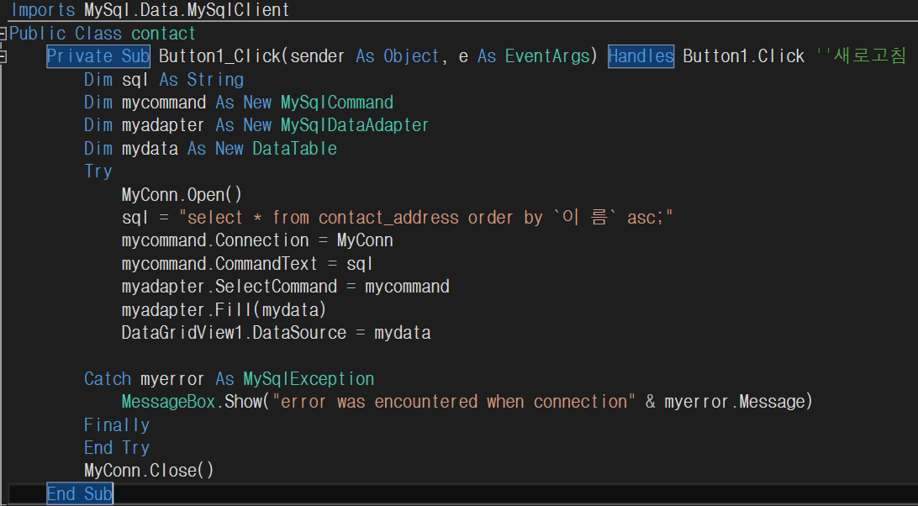
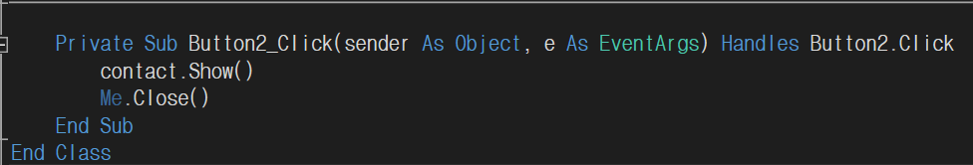
주소록 조회 – 새로고침

Slide 18
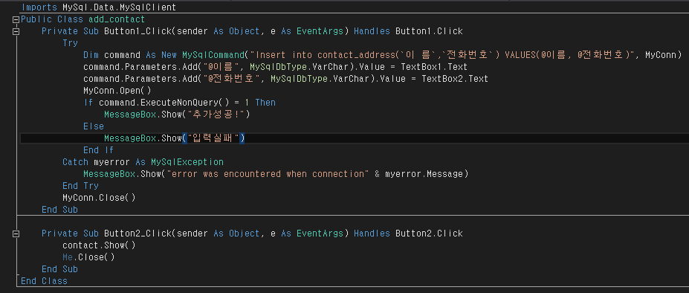
주소록 조회 –추가

Slide 19
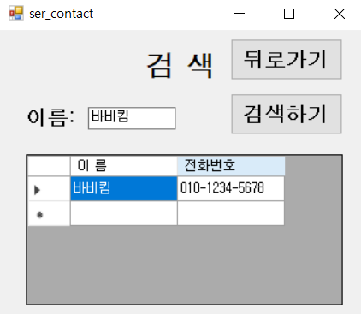
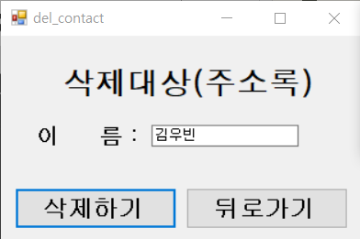
주소록 삭제, 검색
검색 버튼을 눌러 이름을 입력 후 검색합니다.
삭제 버튼을 눌러 삭제 할 대상의 이름을 입력 후 삭제합니다.

Slide 20
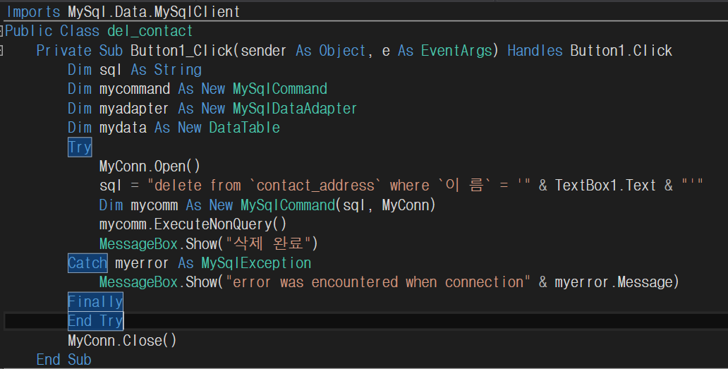
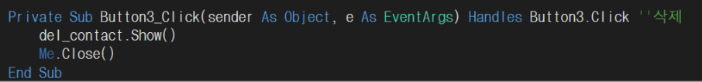
주소록 삭제

Slide 21
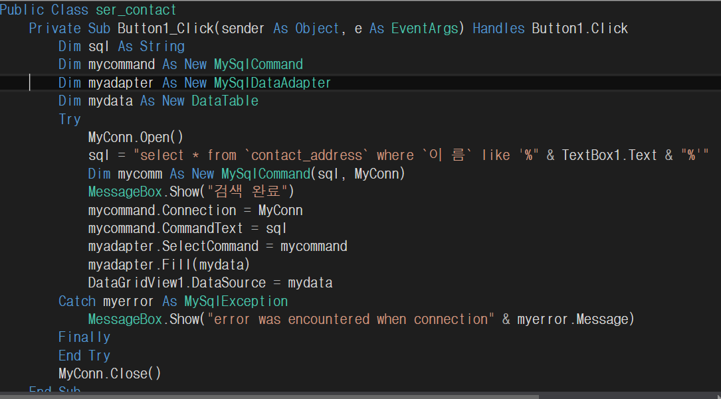
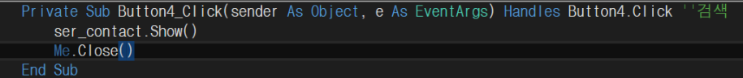
주소록 검색

Slide 22
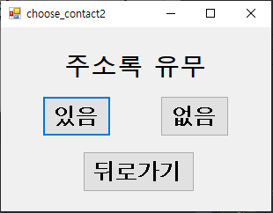
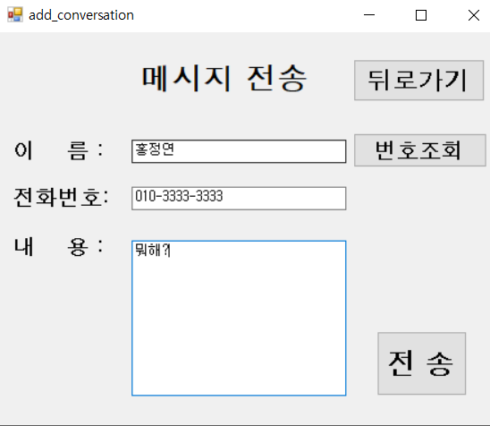
메시지 전송 - 발신
발신 할 대상의 주소록 저장 유무를 확인합니다.
주소록이 있을 경우 : 이름만으로 번호 조회가 가능하며 메시지 내용 작성 후 전송합니다.

Slide 23
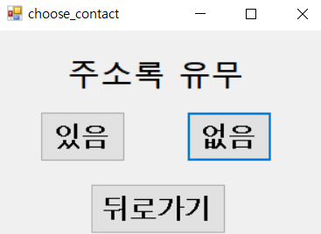
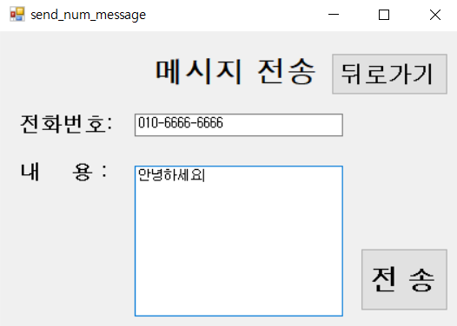
메시지 전송 - 발신
주소록에 없을 경우 : 전화번호를 따로 입력하여 내용을 작성 후 전송 합니다.

Slide 24
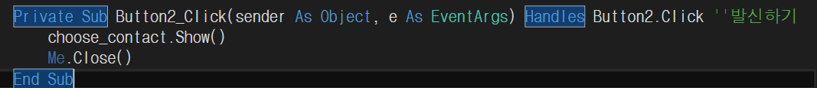
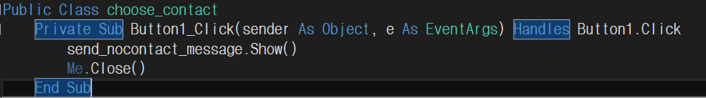
메시지 전송 - 발신

Slide 25
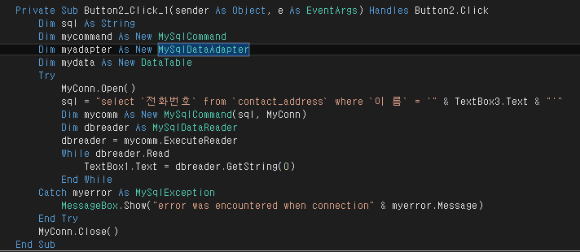
메시지 전송 – 발신(주소록이 있는 경우) 주소록 검색-> 번호찾기

Slide 26
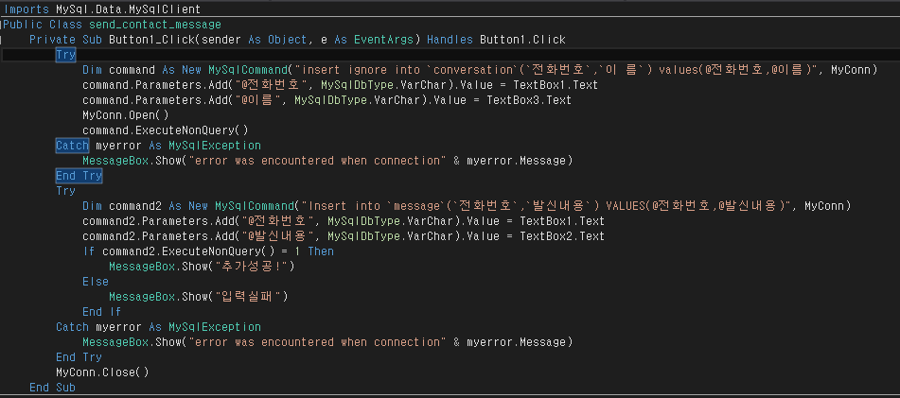
메시지 전송 – 발신(주소록이 있는 경우) 찾은번호 -> 발신하기

Slide 27
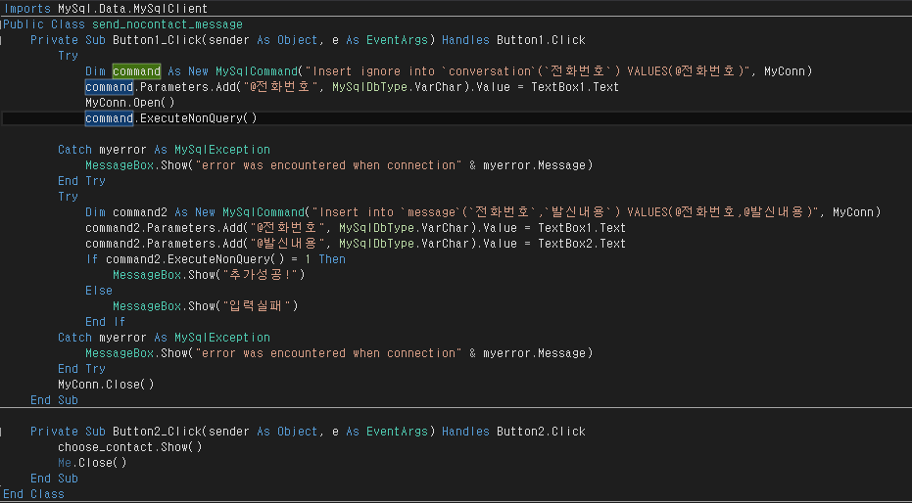
메시지 전송 – 발신(주소록이 없는 경우) 번호 직접 입력

Slide 28
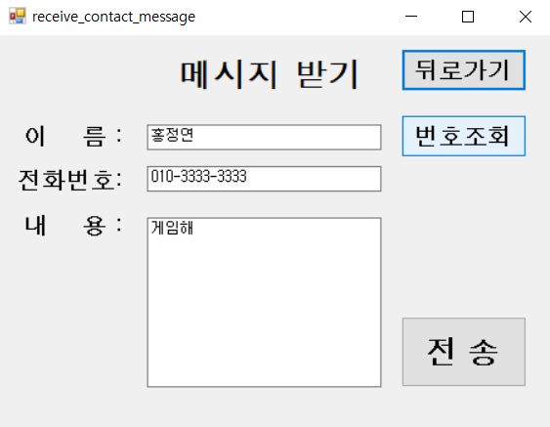
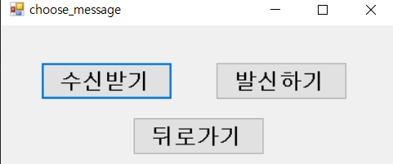
메시지 전송 – 수신 받기
메시지를 발신 뿐 만 아니라 수신 하기가 가능합니다.

Slide 29
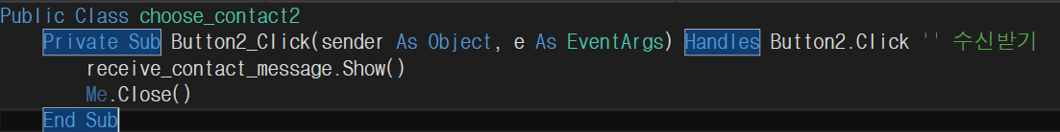
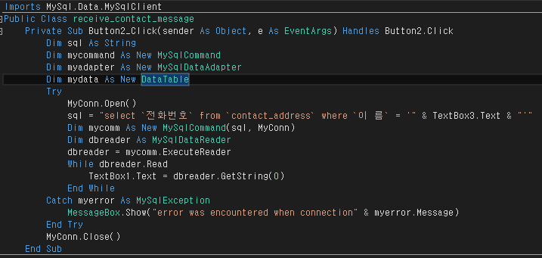
메시지 전송 – 수신받기(주소록 있는경우) 주소록 검색-> 번호찾기

Slide 30
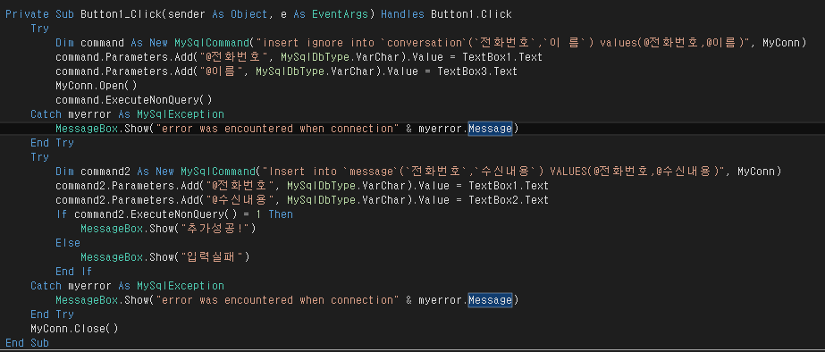
메시지 전송 – 수신받기(주소록 있는경우) 찾은번호 -> 수신받기

Slide 31
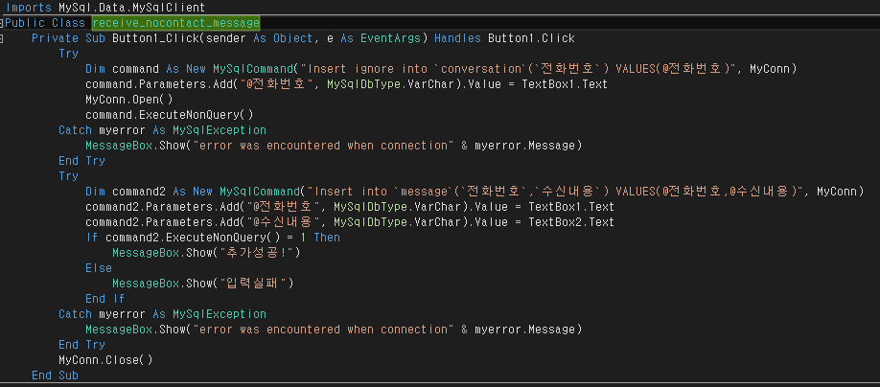
메시지 전송 – 수신받기(주소록 없는경우) 번호 직접 입력

Slide 32
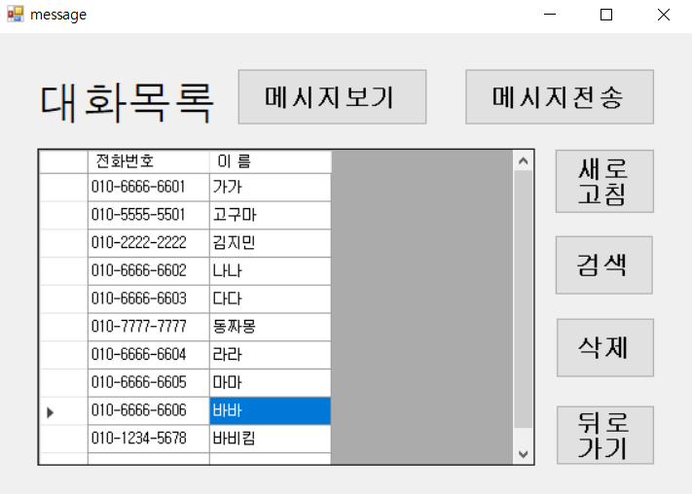
대화목록 조회(메시지 목록)
새로고침 버튼을 이용하여 대화한 목록을 조회 할 수 있습니다.

Slide 33
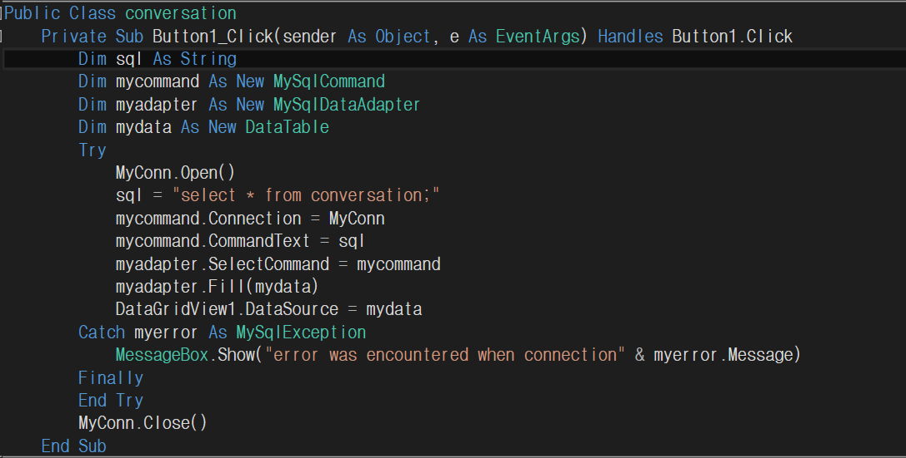
대화목록 조회(메시지 목록)

Slide 34
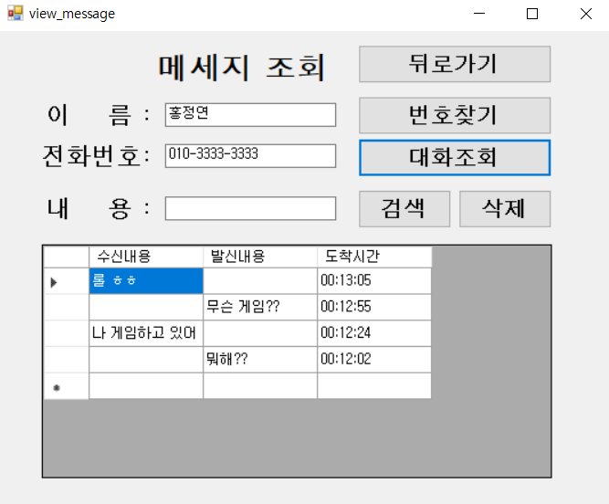
대화목록 – 메시지 내용 조회
메시지 보기 버튼을 누릅니다. 보고 자 하는 대상 이름을 넣고 번호를 찾은 후 검색 합니다.

Slide 35
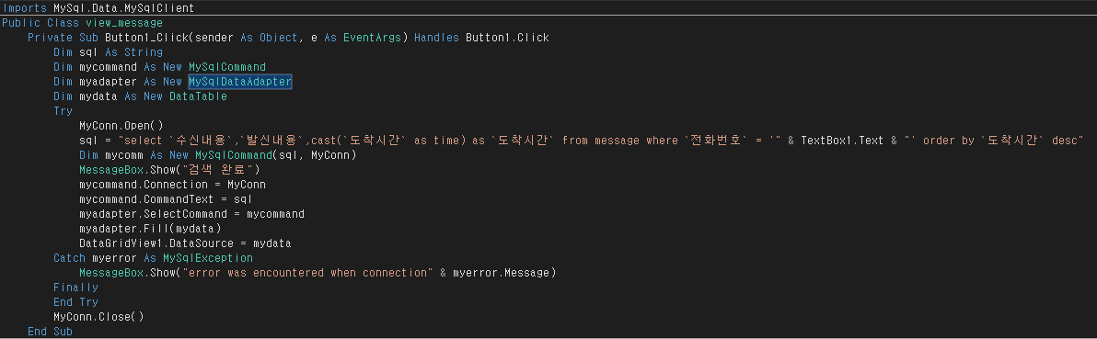
대화목록 – 메시지 내용 조회

Slide 36
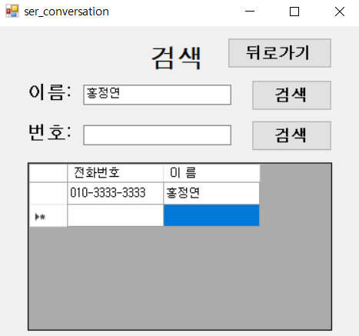
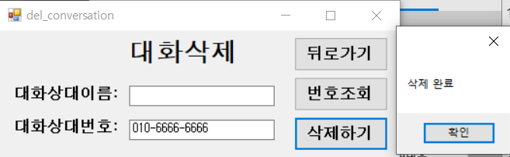
대화목록 – 메시지 전체(대화) 검색, 삭제
대화목록의 검색 버튼을 누릅니다. 그 후 이름 또는 전화 번호를 입력하여 검색합니다
대화목록의 삭제 버튼을 누릅니다. 그 후 주소록에 있으면 이름으로 전화번호 검색하고 없으면 전화번호를 직접 입력하여 삭제 합니다.

Slide 37
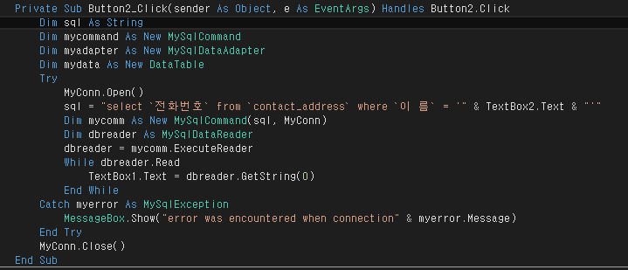
대화목록 – 메시지 전체(대화) 삭제 주소록검색-> 번호조회

Slide 38
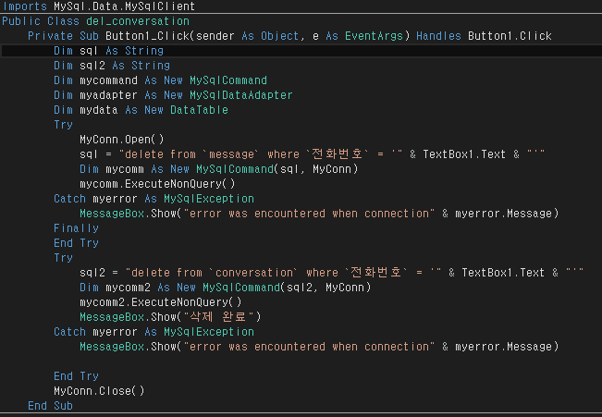
대화목록 – 메시지 전체(대화) 삭제 번호입력 -> 대화 삭제

Slide 39

대화목록 – 메시지 전체(대화) 검색 이름으로 검색

Slide 40

대화목록 – 메시지 전체(대화) 검색 번호로 검색

Slide 41

메시지 조회 – 해당 내용 검색
주고 받은 대화 내용 중 찾고 싶은 메시지 내용을 검색하면 해당 내용을 찾아 줍니다.

Slide 42

메시지 조회 – 해당 내용 검색

Slide 43



메시지 조회 – 해당 내용 삭제
메시지 조회에서 삭제 버튼을 누릅니다. 그 후 수신 내용과 발신 내용을 선택 후 삭제하고 자 하는 내용을 입력하고 삭제하기 버튼을 누르면 삭제 됩니다.

Slide 44


메시지 조회 – 해당 내용 삭제

